Slide 1
既存計測系と大規模言語モデルを繋ぐ
ゲートウェイの構築
― LabVIEWによる複数AI対話の実現 ―
情報システム工学科 松田研究室
2022531028 柴尾 海翔
2026年 9月 28日 卒業研究 中間発表
Notes:
松田研究室の柴尾です。「既存計測系と大規模言語モデルを繋ぐゲートウェイの構築、LabVIEWによる複数AI対話の実現」について発表します。

Slide 2
目次
1. 研究背景
2. 問題点
3. 研究目的
4. システム構成
5. 現在までの進捗 ― 動作映像 ―
6. 定量評価
7. 検証計画 ― 対話構造の比較 ―
8. 今後の方針と本研究の位置づけ
1
Notes:
こちらの流れで発表します。中盤で実際に動いている様子を映像でお見せします。

Slide 3
研究背景
リハビリテーション評価は、療法士が目視で採点する方式が主流
高齢化により対象者は増加し、評価の負担も増している
センサーにより客観データは取得できるようになった
  − 指の屈曲角 ・ 運動回数 ・ 脈波 など
客観データ（測れる）
センサーで数値として取得できる
屈曲角・運動回数・脈波
主観（測れていない）
「動きやすくなった実感はあるか」
「続けたいと思えるか」
両方が揃って、はじめて評価になる
2
Notes:
現在のリハビリテーション評価は、療法士が目視で採点する方式が主流です。高齢化により対象者は増え続けており、評価の負担も増しています。
一方、指の曲がり具合や運動回数、脈波といったセンサーデータは取得できるようになってきました。ただ、それだけでは足りません。「動くようになった実感があるか」「続けたいと思えるか」といった本人の主観は、センサーでは測れないからです。
この主観を自然な会話から引き出し、客観データと組み合わせて評価したい、というのが本研究の出発点です。

Slide 4
問題点
問題点 ① 主観を引き出す仕組みがない
・質問紙は形式が固定されており、
その場の話に応じた掘り下げができない
・人が聞き取ると、聞き手の関心によって
内容が偏ってしまう
問題点 ② 画面変更のたびに作り直し
・計測画面はLabVIEWで作られており、
評価内容が変わるたびに画面も変わる
・別に専用のWeb画面を作ると、
変更のたびに二重の修正が必要になる
解くべき課題
偏りなく主観を引き出せて、かつ画面の変更に強い仕組みが要る
3
Notes:
問題点を2つに整理しました。
1つ目は、主観を引き出す仕組みがないことです。質問紙は形式が固定されているため、その場の話に応じて掘り下げることができません。かといって人が聞き取ると、聞き手の関心によって内容が偏ってしまいます。
2つ目は開発面の問題です。この研究室では計測系の画面をLabVIEWで作っていますが、評価内容が変われば画面も変わります。別に専用のWeb画面を作ってしまうと、変更のたびに二重の修正が必要になります。

Slide 5
研究目的
本研究：LabVIEWから大規模言語モデル（LLM）を利用できる接続基盤を構築する
最終目的：主観情報を多面的かつ効率的に収集できるLLM対話構造を明らかにする
① 画面変更に強い構成
LabVIEWをクライアントとし、
画面の変更をLabVIEW側だけで
完結できるようにする
② 対話構造を試せる基盤
複数のAIが順番に発言する
会話をサーバー側で制御し、
構成を差し替えられるようにする
③ 引き継げる環境
研究室の他のPCでも
同じように動く構成にする
4
Notes:
研究目的です。本研究で作るのは、LabVIEWから大規模言語モデルを利用できる接続基盤です。
そのうえで最終的に目指すのは、主観情報を多面的かつ効率的に収集できるLLMの対話構造を明らかにすることです。AIを何体並べるのが良いかは自明ではないので、構成を比較して見極める必要があると考えています。
基盤側の具体目標は3点です。1点目、LabVIEWをクライアントにして、画面の変更をLabVIEW側だけで完結できるようにすること。2点目、複数のAIの会話をサーバー側で制御し、対話構造を差し替えて試せるようにすること。3点目、研究室の他のPCでも動く構成にすることです。

Slide 6
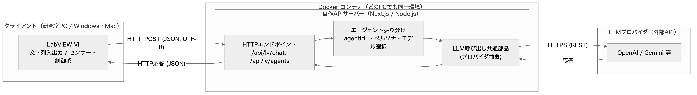
システム構成
現在のシステム構成（As-Is）
LabVIEW ⇄ サーバー
HTTP / JSON
文字列をJSONにして送るだけ
サーバー ⇄ LLM
HTTPS
APIキーはサーバー内のみ保持し
LabVIEWには渡さない
実行環境
Docker
どのPCでも同じ環境で起動できる
5
Notes:
LabVIEWをクライアント、サーバーをLLMとの仲介役とする構成にしました。
LabVIEWからは文字列をJSON形式にしてHTTPで送るだけです。サーバーがAPIキーを付けてLLMに問い合わせ、返ってきた回答を整形してLabVIEWに返します。
ポイントは、APIキーをLabVIEW側に一切持たせていないことです。またサーバーはDocker上で動くようにしてあり、どのPCでも同じ環境で起動できます。

Slide 7
設計方針 ― LabVIEW側の実装を増やさない
サーバー側で吸収することで、LabVIEW側は最小限の部品で済むように設計した
工夫 | 内容 | LabVIEW側での効果
① 平坦なJSON | 入れ子構造をやめ、フラットな形にする | クラスタを1つ作るだけで送受信できる
② 常にHTTP 200 | 成否は本文の ok フラグで表す | ステータス分岐が不要。Case Structure 1つで済む
③ 会話を1本の文字列でも返す | 発言の配列に加え、連結済みの文字列も返す | 配列を解析せずに会話全体を表示できる
→ 複雑さをサーバー側に寄せることで、画面の変更にLabVIEW側だけで追従できる
6
Notes:
設計で一番気を使ったのは、LabVIEW側の実装をいかに増やさないかです。3つの工夫をしました。
1つ目、JSONを入れ子にせず平坦な形にしました。LabVIEWはクラスタのラベル名がそのままJSONのキーになるので、平坦なほど扱いが簡単になります。
2つ目、エラーのときもHTTPステータスは200を返し、成否は本文のokというフラグで表すようにしました。これでLabVIEW側はステータスコードの分岐をせず、Case Structure 1つで済みます。
3つ目、複数AIの会話は、発言の配列だけでなく、それらを1本につないだ文字列も同時に返すようにしました。

Slide 8
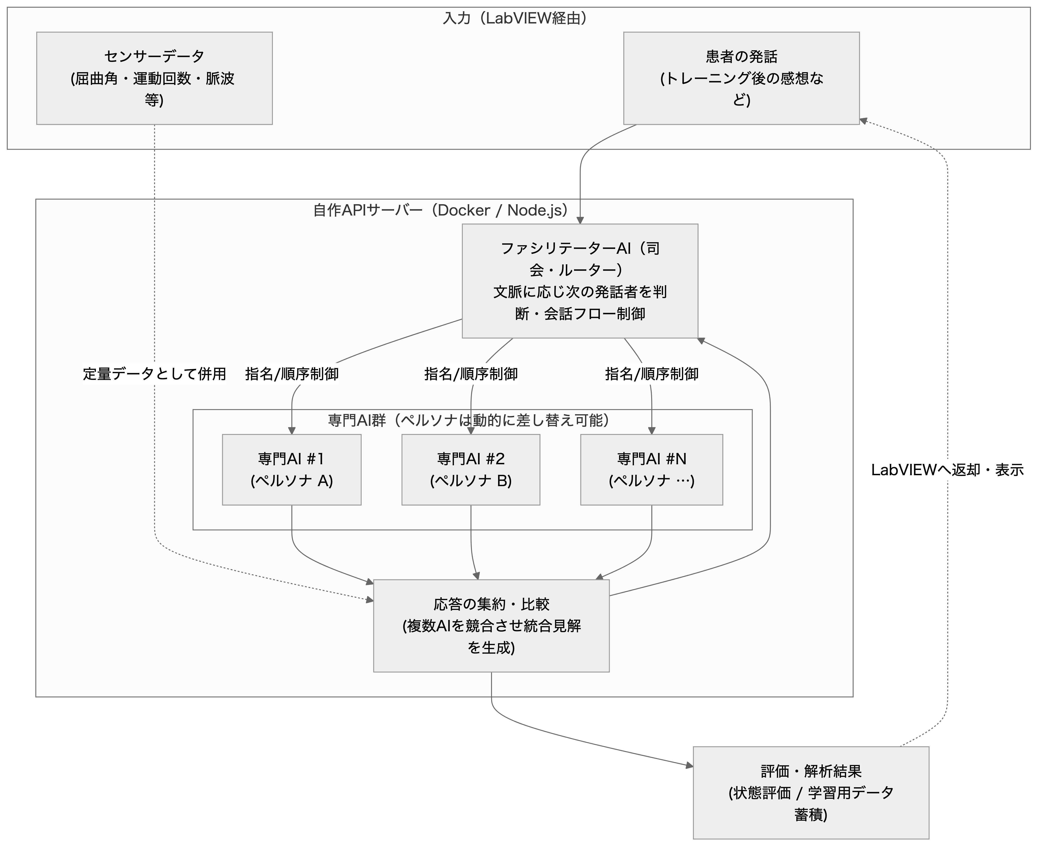
マルチエージェント化の段階
段階 | 内容 | 状態
A | LabVIEW主導でAIを1体ずつ呼ぶ | 実現可能
B | サーバーが発言順を制御しまとめて返す | 実装完了 ←現在地
C | 司会AIが発言順を動的に決める | 次の課題
段階Cへの備え
発言順を「決める処理」と「実行する処理」を
分けて実装した。司会AIの導入時は、
決める部分だけを差し替えれば済む。
将来構成（To-Be）
7
Notes:
マルチエージェント化は3段階で進めています。
段階Aは、LabVIEW側が1体ずつAIを呼ぶ方式です。今の仕組みでも可能ですが、会話が増えるほどLabVIEW側が複雑になります。
そこで段階Bとして、発言順の制御をサーバー側に持たせました。LabVIEWは1回リクエストを送るだけで、複数のAIの発言がまとめて返ってきます。ここまでが実装完了しています。
段階Cが今後の課題で、司会役のAIが文脈に応じて次の発話者を決める形にします。今回の実装では、この発言順を決める部分だけを差し替えれば済む構造にしてあります。

Slide 9
動作映像 複数AIの会話
▶ ここに動画を挿入
挿入 → ビデオ → このデバイス（埋め込み）
挿入 → ビデオ → このデバイス（埋め込み） / 再生タブ → 開始「自動」
順 | AI | 発言の要旨
1 | Alpha | 改善が見られるのは励みになる。特に効果を感じたトレーニングはあったかと聞き返す
2 | Beta | 継続的な取り組みと適切なフィードバックが必要。共有し合える環境を整えることも大切
3 | Gamma | 具体的な目標を設定すると効果を引き出せる。日常生活で指を使う作業への挑戦を提案
注目点
1体目は問い返し、2体目は条件を補い、
3体目は次の行動へ広げている。
前の発言を読んだうえで話すため重複しない。
※ この3体構成は比較条件の一つ（条件B）。
入力（LabVIEWから1回送信するだけ）
「リハビリのトレーニングを終えました。指が少し動きやすくなった気がします。」
8
Notes:
こちらが今回の中心です。LabVIEWから1回送信するだけで、3体のAIが順番に発言します。
（再生）入力するのは、患者さんの感想を想定した1文だけです。実行すると、サーバー側でAIが順番に呼ばれていきます。ログを見ると、3回のやり取りが順に行われているのが分かります。
結果がこちらです。1体目は「特に効果を感じたトレーニングはありましたか」と問い返し、2体目は継続とフィードバックという条件を補い、3体目は具体的な目標設定や日常生活での挑戦へと話を広げています。3体に同じ質問を投げて答えを並べたのではなく、前の発言を読んだうえで発言しているので、内容が重複していません。
なお、この3体構成は比較条件の一つです。後のスライドで比較計画をお話しします。
これは各AIに直前までの発言を文脈として渡し、既出の意見を繰り返さないよう指示しているためです。将来ここに専門領域ごとの役割を割り当てることで、多角的な評価につなげられると考えています。

Slide 10
定量評価 ― 応答時間
条件 | 応答時間 | 内訳
AI 1体 | 約 1.2 〜 2.6 秒 | サーバー処理 数ms ＋ LLM応答待ち
AI 2体 | 約 1.5 〜 4.7 秒 | サーバー処理 数ms ＋ LLM応答待ち
AI 3体 | 約 6.0 〜 6.3 秒 | サーバー処理 7ms ＋ LLM応答待ち（2.0 / 2.9 / 1.1 秒）
自作部分の負荷は無視できる
遅延のほぼ全てがLLM側の応答待ち。
自作サーバーの処理は7ミリ秒。
発言数にほぼ比例する
3体が最適という意味ではない。
構成ごとの応答時間を、
次の検証計画で比較材料に使う。
タイムアウト対策
LabVIEWの通信タイムアウトは
既定10秒のため3体では危険。
延長して対応済み。
9
Notes:
定量評価として、応答時間を計測しました。
AIが3体の場合で約6秒です。先ほどの動画のログでは、1体目が2.0秒、2体目が2.9秒、3体目が1.1秒で、合計6.0秒でした。内訳を見ると、自作サーバー側の処理は7ミリ秒で、残りはすべてLLM側の応答待ちでした。つまり遅延の原因はほぼ外部APIであり、自作部分のオーバーヘッドは無視できる水準です。
応答時間は発言数にほぼ比例して伸びます。ただし3体が最適という意味ではなく、この数字は次にお話しする構成の比較で材料として使います。
なお、LabVIEWの通信タイムアウトは既定で10秒のため、3体だと危険な水準です。これは実装側で延長して対応しています。

Slide 11
検証計画 ― 主観情報の収集に適した対話構造の比較
3体が最適という主張ではない。現在の構成は比較条件の一つであり、A〜Dを比較して適した構造を明らかにする。
条件 | LLM構成 | 狙い | 本研究での状態
A | LLM 1体 | 基準条件 | 実装済み（単体AI版）
B | 1体＋複数ペルソナ | 視点を変える効果 | 実装済み ← 今回の動作映像
C | 複数LLM＋固定順 | 独立した役割を持つ効果 | 設定変更で対応可能
D | 複数LLM＋司会AI | 対話を動的に制御する効果 | 次段階で実装
現在の3体の位置づけ
同一モデルに3つの異なるペルソナを与え、
固定順で回している（＝条件B）。
エージェントごとにモデルを指定できる構造なので、
条件Cへはコード変更なしで移行できる。
比較で見たいこと
・重複のない多面的な意見が得られるか
・応答時間と発言数のつり合い
・患者の負担にならない対話の長さ
10
Notes:
ここまでお見せしたのは3体構成ですが、3体が最適だと考えているわけではありません。現在の構成は比較条件の一つです。
最終的には、この表のA〜Dを比較します。条件Aは単体AI、条件Bは1体に複数のペルソナ、条件Cは独立した複数のLLM、条件Dは司会AIによる動的な制御です。
今回の動作映像は条件Bにあたります。同一のモデルに3つの異なるペルソナを与えて固定順で回しているためです。エージェントごとにモデルを指定できる構造にしてあるので、条件Cへはコードを変えずに移行できます。
比較で見たいのは、重複のない多面的な意見が得られるか、応答時間とのつり合い、そして患者の負担にならない対話の長さです。

Slide 12
今後の方針
現在
LabVIEWとLLMのJSON接続基盤
サーバー側の会話制御
（ここまで実装済み）
次段階
司会AIの導入
ペルソナの動的な切り替え
（本研究で取り組む範囲）
中期
研究室の既存研究とLLMを
繋ぐゲートウェイ化
センサーデータとの統合
長期［ビジョン］
客観データと主観データを
組み合わせた評価空間
本研究で取り組む範囲（次段階）
段階C：司会AIの導入
文脈に応じて次の発話者を決め、
発言の偏りを制御する
役割（ペルソナ）の設計
どのような視点のAIを揃えるかは
臨床的な知見が必要
通信の暗号化
実データを扱う段階では
HTTPS化が必須
中期以降は本研究の完了範囲の外にあり、発展の方向性として示している
11
Notes:
今後の方針です。
本研究で取り組む範囲は、図の「次段階」までです。まず段階Cとして司会役のAIを導入し、文脈に応じて次に話すAIを決めることで、発言の偏りを制御したいと考えています。
ただし、どのような視点のAIを揃えるべきか、どう質問を投げれば主観を引き出せるかは、臨床的な知見が必要な部分です。ここは相談しながら進めたいと考えています。
中期以降は本研究の完了範囲の外で、発展の方向性としてお示ししているものです。その中期の位置づけを、次のスライドで説明します。

Slide 13
本研究の位置づけ ― 既存研究とLLMを繋ぐゲートウェイ
研究室の既存研究はすでにLabVIEWで動いている。本研究はその共通の出口としてLLMを繋ぐ役割を担える。
松田研の既存研究
・リハビリ用デバイス
（力覚・屈曲データ）
・ハードウェア制御
（PWM / AD・DA変換）
・電動車椅子・計測系
いずれもLabVIEWが窓口
本研究：接続基盤
・LabVIEWから1回投げるだけ
・サーバーが会話を制御
・LabVIEW側に追加実装は不要
計測系を作り変えずに
LLMを利用できる
LLM / マルチエージェント
・複数AIによる対話
・主観情報の引き出し
・司会AIによる発言順の制御
（外部API / 将来は院内）
本研究の価値は、LLMを使ったこと自体ではなく
研究室の様々な研究にLLMを挿せる土台を作ったことにある
※ センサーデータとの統合は中期の目標。本研究の完了範囲は接続基盤の構築まで。
12
Notes:
最後に、本研究の位置づけを整理します。
この研究室の既存研究は、リハビリ用デバイスにしてもハードウェア制御にしても、いずれもLabVIEWが窓口になっています。
本研究が作ったのは、そのLabVIEWから1回投げるだけでLLMを使える接続基盤です。つまり、既存の計測系を作り変えずにLLMを利用できるようになります。
この意味で本研究の価値は、LLMを使ったこと自体ではなく、研究室の様々な研究にLLMを挿せる土台を作ったことにあると考えています。
なお、センサーデータとの統合そのものは中期の目標であり、本研究の完了範囲は接続基盤の構築までです。
以上で発表を終わります。ありがとうございました。

Slide 14
ご清聴ありがとうございました

Slide 15
補足資料
補1．JSON の具体例
補2．自作部分と OSS の線引き
補3．発言順の制御
補4．堅牢性への配慮
補5．開発体制

Slide 16
補1．JSON の具体例
リクエスト（LabVIEW → サーバー）
{
"text": "リハビリを終えました…",
"agentIds": ["alpha","beta","gamma"],
"rounds": 1
}
レスポンス（サーバー → LabVIEW）
{
"ok": true,
"transcript": "Alpha: …\nBeta: …",
"error": ""
}
設計上の要点
・入れ子にしない。LabVIEWのクラスタのラベル名とキー名が1対1で対応する
・エラー時もHTTPは200を返す。成否は ok で判定するためCase Structureが1つで済む
・発言の配列も返しているが、連結済みの transcript だけでも会話全体を表示できる

Slide 17
補2．自作部分と OSS の線引き
レイヤ | 使用技術 | 区分
LabVIEW側 VI | LabVIEW標準（HTTP Client VIs / JSON VIs） | 自作VI
実行環境 | Docker | OSS
Webフレームワーク・言語 | Next.js / TypeScript / Node.js | OSS
LLM接続 | 各社公式SDK | OSS
LV用API・振り分け・会話制御 | 独自実装 | 自作（研究の中核）
Dify / Flowise / LiteLLM / NextChat / OpenWebUI などの既製LLM製品は不使用

Slide 18
補3．発言順の制御
「誰が次に話すかを決める処理」と「実際に呼び出す処理」を分離してある
現在（段階B）
順番を固定の規則で決める（巡回方式）。
決めた順に1体ずつ呼び出し、
直前までの発言を文脈として渡す。
将来（段階C）
司会AIが文脈を読んで次の発話者を決める。
「決める処理」だけを差し替えればよく、
呼び出し側の実装は変更不要。
部分成功の扱い
1体が失敗しても中断せず、残りのAIの発言は返す。どの発言が失敗したかは個別に判別できるようにしている。

Slide 19
補4．堅牢性への配慮
項目 | 対策 | 理由
入力の長さ | 8,000文字で打ち切り | 過大な入力によるコスト・遅延の増加を防ぐ
会話履歴 | 直近20件までに制限 | 履歴の肥大による遅延を防ぐ
AIの数・巡回数 | 上限を設定（最大6発言） | 応答時間が際限なく伸びるのを防ぐ
応答待ち | 60秒でタイムアウト | 無応答時に処理が止まり続けるのを防ぐ
1体の失敗 | 中断せず残りを継続 | 1体の障害で全体が落ちないようにする
自動テスト | LLMを模擬して検証 | APIを呼ばずに動作を確認できる

Slide 20
補5．開発体制
ブランチ運用
main：動作確認済みの版
develop：統合用
feature：作業単位
壊れても戻せる状態を保つ
ドキュメント
仕様書・構成図
LabVIEW構築手順書
研究室向け導入手順書
設計判断の記録（ADR）
検証
自動テスト（LLMは模擬）
疎通確認スクリプト
実機での動作確認
引き継ぎを前提とした整備
設計の判断理由をADRとして記録しており、なぜその構成にしたかを後から追える。導入手順はDockerを前提に整理してあり、Node.jsやGitが無いPCでも起動できる。

